Slide 1
大数据存储与应用 大规模机器学习
SVM优化问题
陈一帅
修改自David Sontag、Victor Kitov、David Rosenberg、Alexander Smola课程PPT

Slide 2
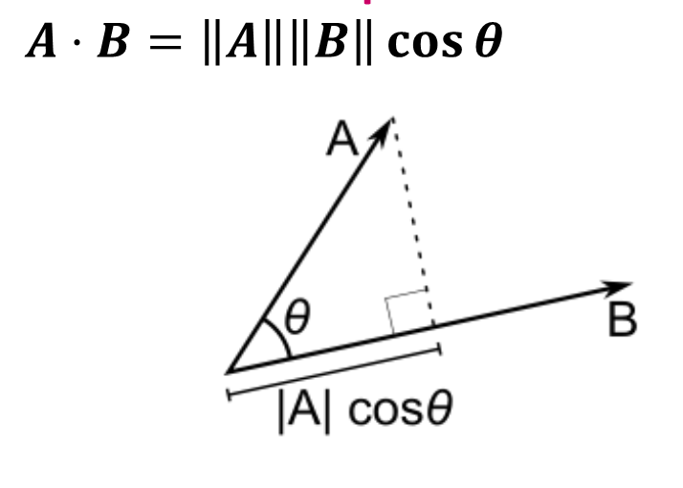
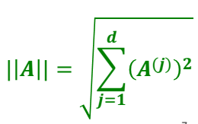
Margin的数学描述
点积
A在B上的投影
A * B/||B||
当B为单位向量时
就等于A * B

Slide 3
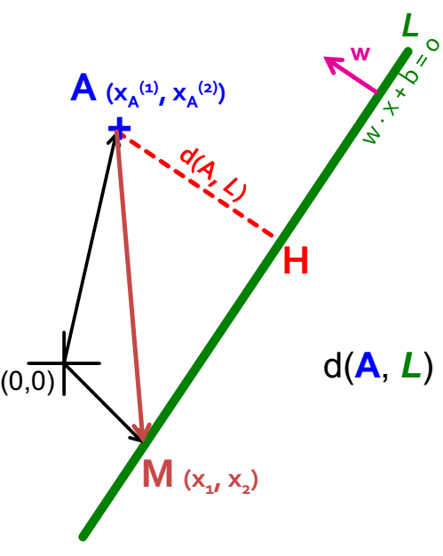

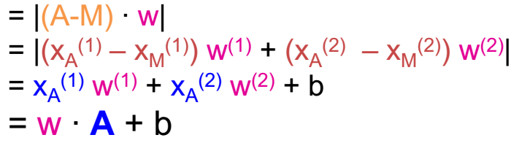
Margin
w为单位向量
AM在w上的投影
M在L上
A到L的距离：

Slide 4
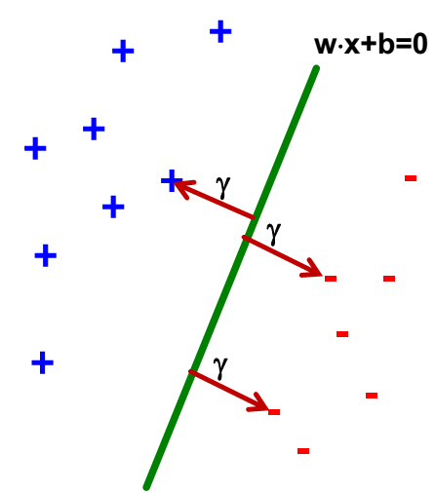




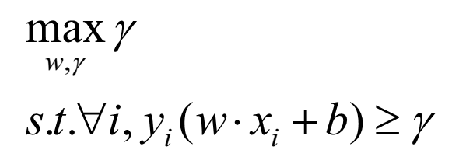
最大化Margin
w为单位向量
即：

Slide 5
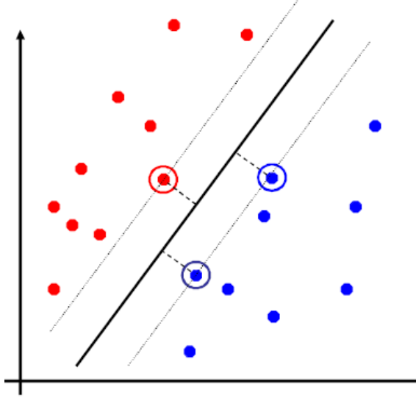

SVM求最佳分割平面
最佳分割平面由支持向量决定
d维X，一般有d+1个支持向量
其他点可以忽略

Slide 6

归一化最佳分割平面
换一种方式，固定支持向量满足
w不一定为单位向量了

Slide 7
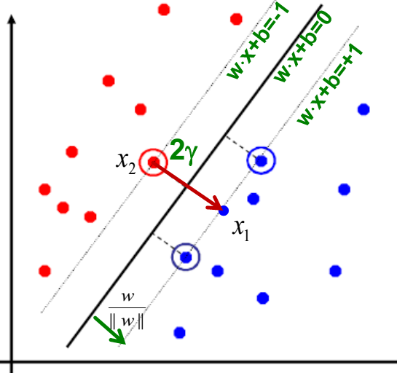



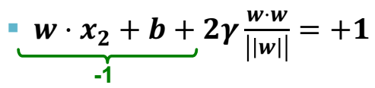
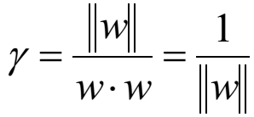
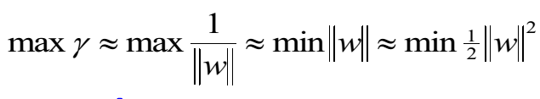
w和支持向量之间 距离𝛾的关系
最小化||W||

Slide 8
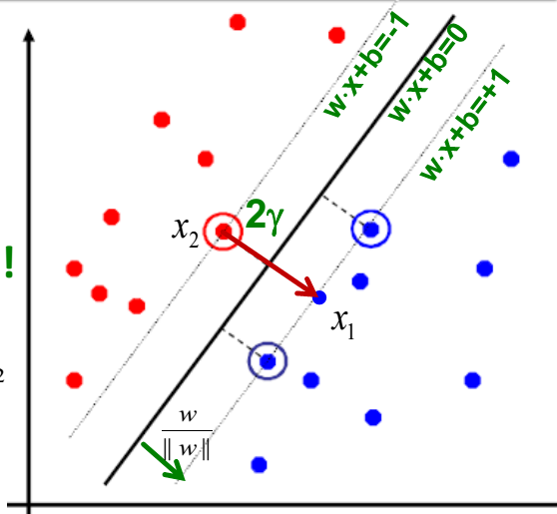
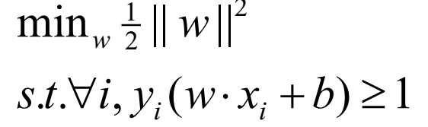
优化
最小化||W||
SVM with “hard” 约束
即：

Slide 9
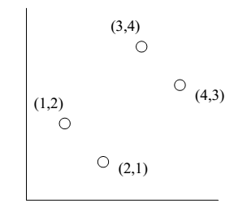





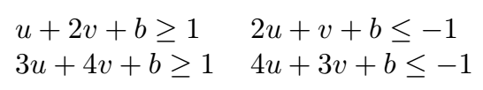



优化
训练集
最优解:

